Slide 1
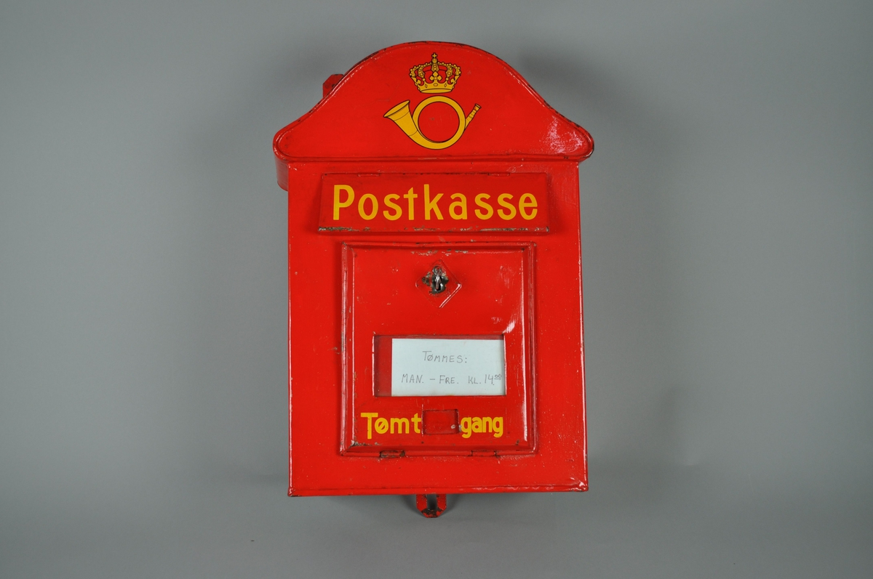
Sikker Digital Post - SDP

Slide 2
Sikker Digital Post - SDP
Som statlig virksomhet er NTNU pålagt å ta i bruk SDP i løpet av 2016. SDP kan erstatte i all hovedsak både ordinær papirpost og e-post som kanal for ekspedisjon av enkeltvedtak til privatpersoner (studenter, ansatte og søkere m.fl). Dette reguleres av eForvaltningsforskriften § 8 som omhandler:
Bruk av elektronisk kommunikasjon ved meddelelser fra et forvaltningsorgan, herunder underretning om enkeltvedtak mv.

Slide 3
Hva er SDP?
Difi (Direktoratet for forvaltning og IKT) har etablert en sikker digital posttjeneste for innbyggerne. Du kan velge mellom:
Den digitale posten (SDP) blir sendt kryptert til innbyggers elektroniske postkasse så lenge de har opprettet postkasse og godtatt betingelsene
Hvis man har reservert seg eller ikke opprettet en postboks, vil posten automatisk sendes til en utskriftstjeneste og komme i papirs form til mottaker

Slide 5
Ephorte digital forsendelse
Ordinær post
Dokument til person – student, ansatt
Mulighet for oppslag mot Folkeregister ID = fødselsnummer
Utskrift - Tjeneste Difi, Posten
EDF – Ephorte Digital Forsendelse
Har postkasse
Ingen reservasjon
Ikke postkasse
Reservert
Oppslag kontakt og reservasjonsregister
Digipost eBoks

Slide 6
Hva skal sendes som SDP?
Enkeltvedtak: Enhver avgjørelse NTNU tar som er bestemmende for rettigheter eller plikter til en eller flere bestemte personer. Eksempelvis svar på søknader, opphør av studierett, opptak til ph.d-program m.m.
Viktige meldinger: Enhver veiledning, orientering eller informasjon som har betydning for vedkommende sin rettsstilling eller for behandling av saker, eller det er særlig betydning å sikre at vedkommende mottar.

